Slide 1
“Cada um cuide, não somente dos seus interesses, mas também dos interesses dos outros.”

Slide 2



Fundamentos em C# com Clean Code

Slide 3

?
Who I Am

Slide 4
@JulianoSaless
https://github.com/julianosaless
https://www.facebook.com/juliano.sales
http://juliano-sales.net/

Slide 5
Senta que lá vem a História !!!

Slide 6
Surgimento
Durante o desenvolvimento da plataforma .NET em 1999, uma equipe de desenvolvimento formada por Anders Hejlsberb e outros profissionais, criaram uma linguagem chamada Cool, em 2000 quando o projeto .NET foi apresentado ao público, o nome passou a ser C#.

Slide 7
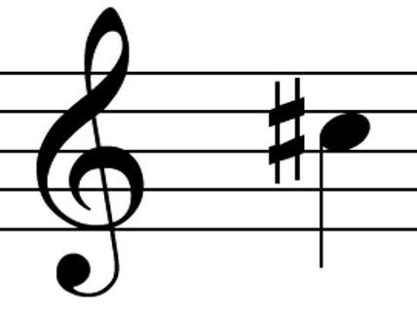
Pensava-se que o nome C# viria duma sobreposição de quatro símbolos +, dando a impressão de ++++, uma alusão à continuação do C++.
Entretanto, o # de C# se refere ao sinal musical sustenido (♯), pronunciado sharp em inglês, que aumenta em meio tom uma nota musical.Porém, devido a limitações técnicas (fontes padrões, navegadores, etc) e o fato do símbolo do sustenido (♯) não estar presente nos teclados, o cerquilha (#) foi escolhido para ser usado no nome escrito

Slide 8
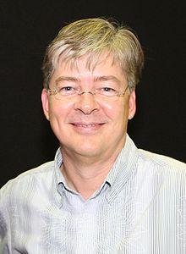
Anders Heijsberg nasceu em Copenhagen, Dinamarca. Graduou-se na Universidade Técnica da Dinamarca. Em 1980, Hejlsberg escreveu compiladores para a empresa Nascon Microcomputer, onde desenvolveu o compilador de Pascal, Blue Label Pascal. Quando trabalhou na Borland de 1989 até 1996, desenvolveu o Turbo Pascal e Delphi. Virou engenheiro chefe da Borland.
Em 1996, deixou a Borland e foi para a Microsoft. Sua primeira criação foi a linguagem J++. Ganhou muito reconhecimento pelo desenvolvimento da linguagem C# em 2000. Pode-se dizer que foi o principal desenvolvedor da plataforma .NET.(Wikipédia)

Slide 9
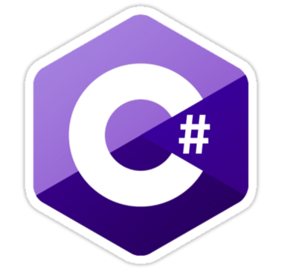
O C# tem raízes em C, C++ e Java, adaptando os melhores recursos de cada linguagem e acrescentando novas capacidades próprias.

Slide 10

Simplicidade: os projetistas de C# costumam dizer que essa linguagem é tão poderosa quanto o C++ e tão simples quanto o Visual Basic;
Completamente orientada a objetos: em C#, qualquer variável tem de fazer parte de uma classe;
Fortemente tipada: isso ajudará a evitar erros por manipulação imprópria de tipos e atribuições incorretas;
Linguagem gerenciada: os programas desenvolvidos em C# executam num ambiente gerenciado, o que significa que todo o gerenciamento de memória é feito pelo runtime via o GC (Garbage Collector)

Slide 11
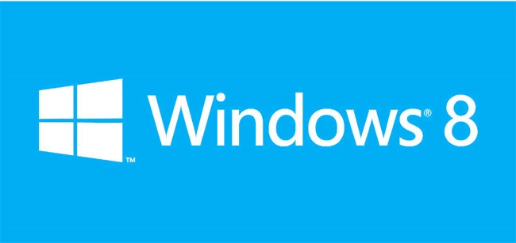
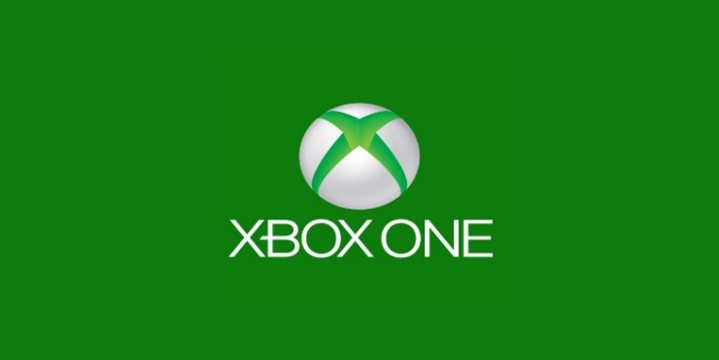
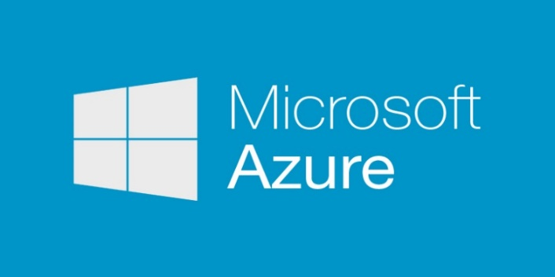
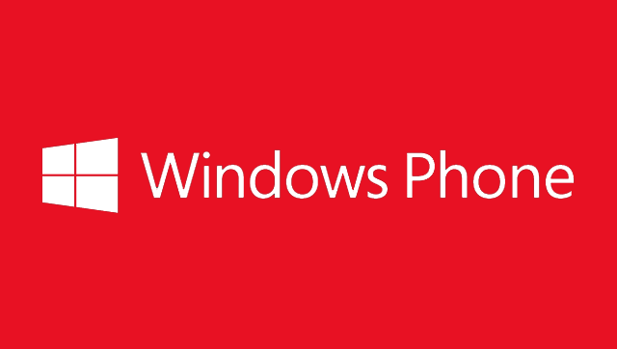
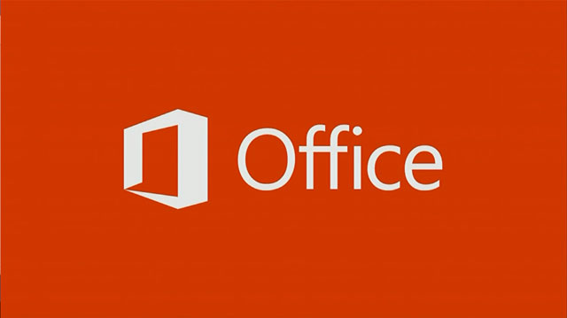


Slide 12


Slide 13
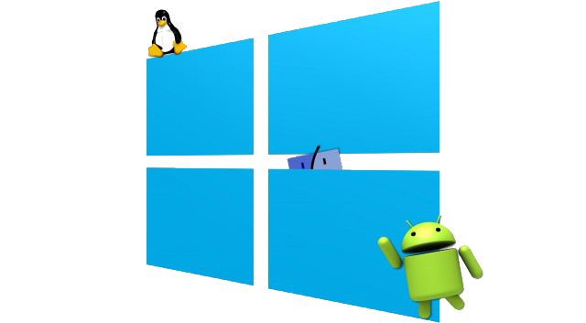

Slide 14
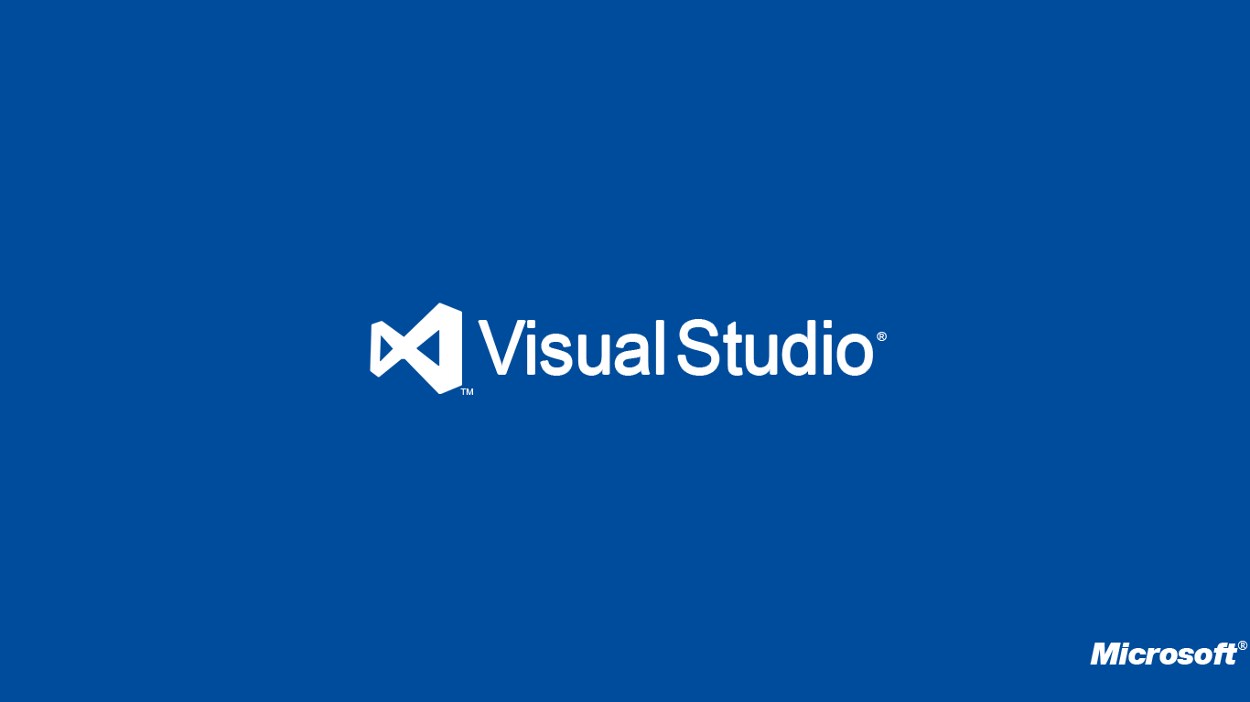

Slide 15
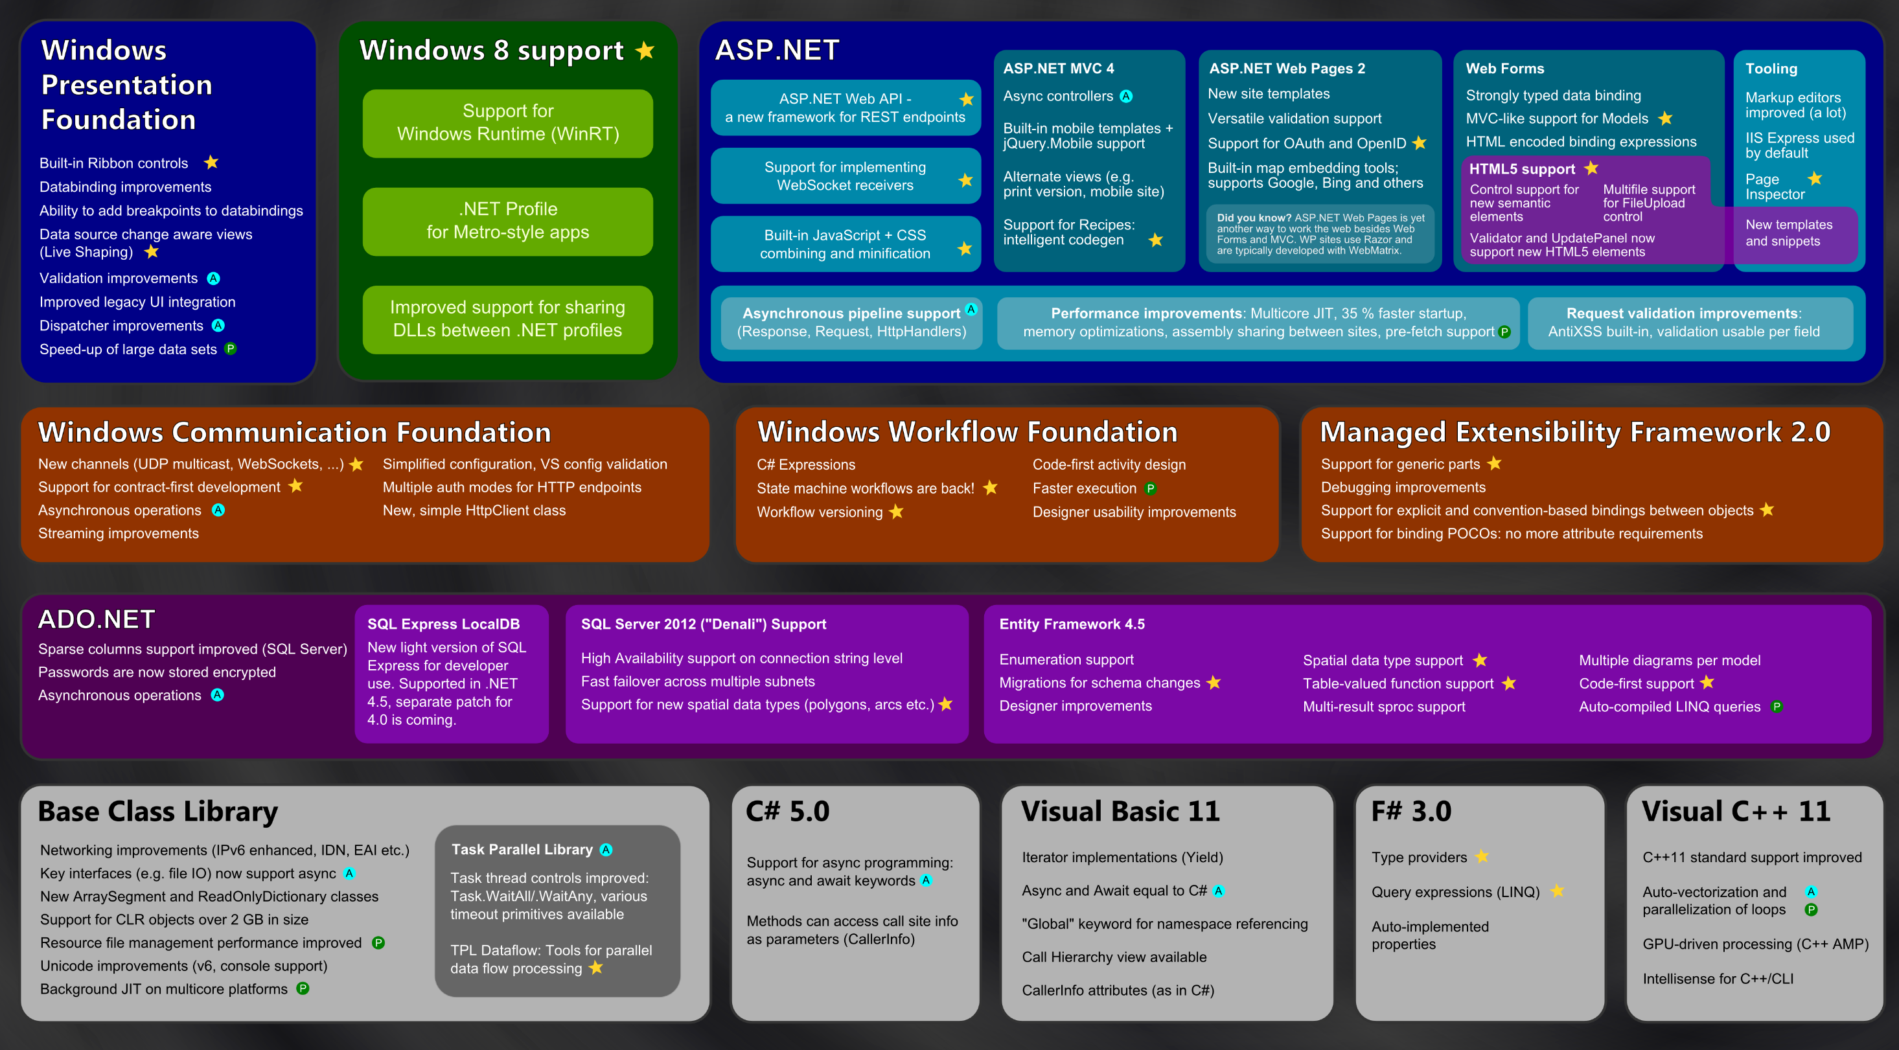

Slide 16
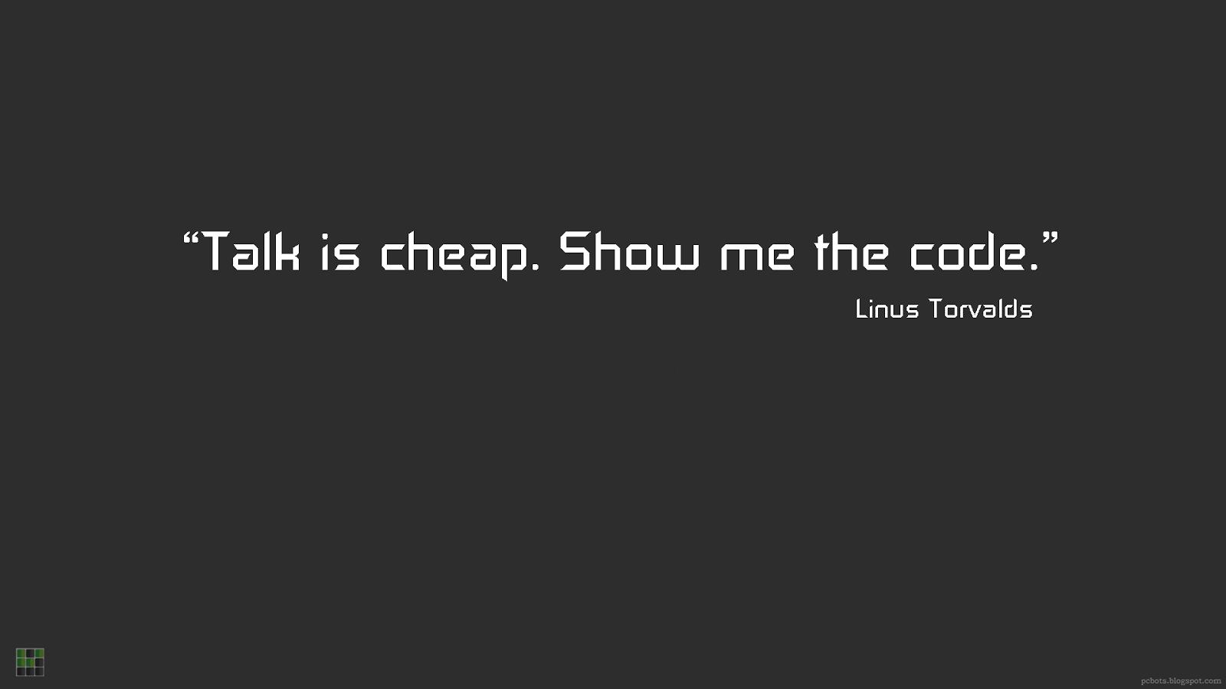

Slide 17
Introdução ao Microsoft Visual C#

Slide 18


Slide 19
Trabalhando com Variáveis e operadores

Slide 20
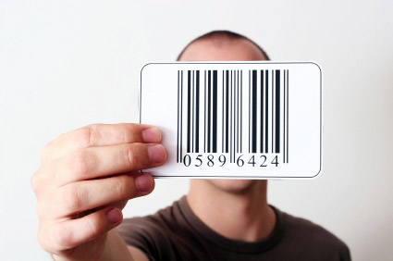
Identificadores

Slide 21
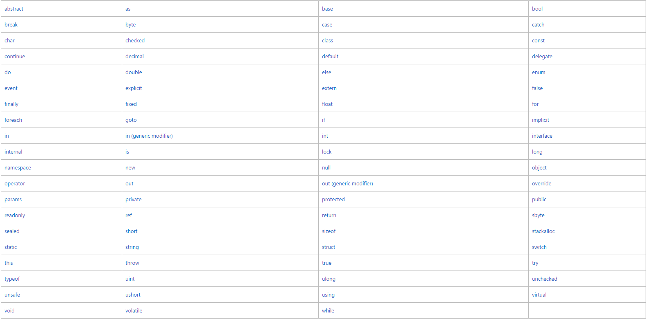
Palavras-chave C#

Slide 22
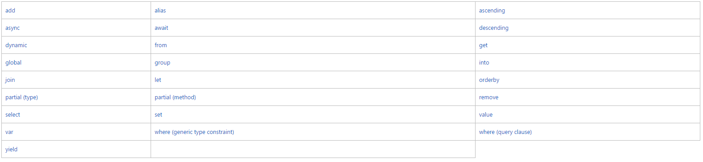

Slide 23

O que é variável ?

Slide 24
“Na programação, uma variável é um objeto (uma posição, frequentemente localizada na memória) capaz de reter e representar um valor ou expressão. Enquanto as variáveis só "existem" em tempo de execução, elas são associadas a "nomes", chamados identificadores, durante o tempo de desenvolvimento.”

Slide 25
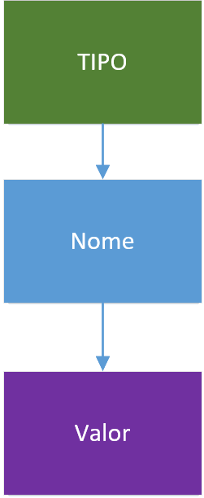

Slide 26
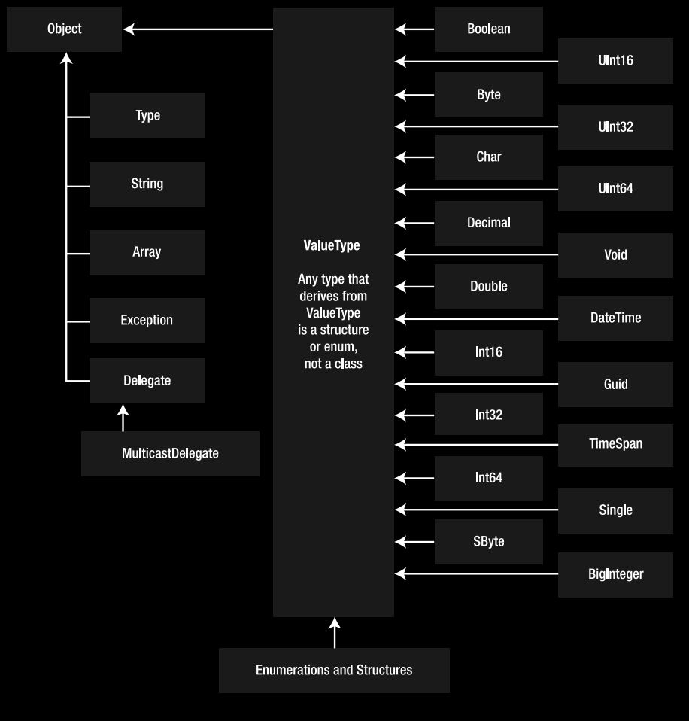

Slide 27
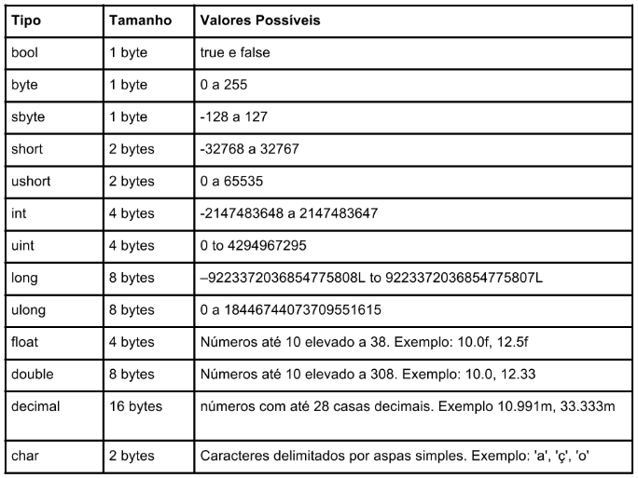
Tipos de dados primitivos

Slide 28


Slide 29


Slide 31

Operadores Aritiméticos

Slide 32
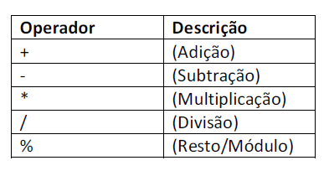

Slide 34
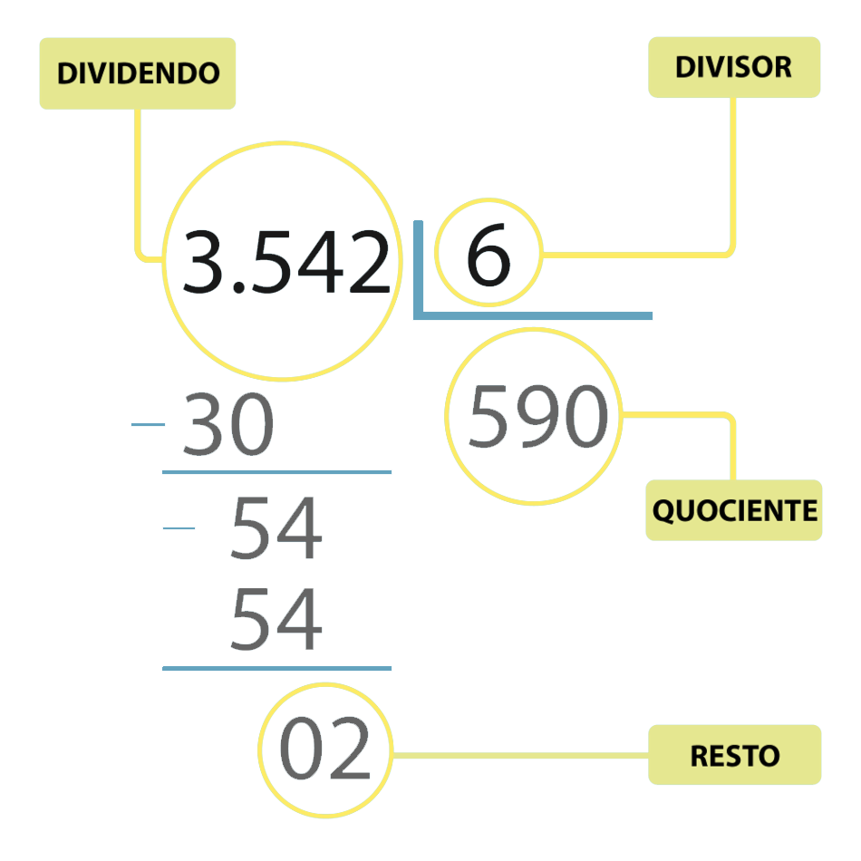
Resto da divisão

Slide 36
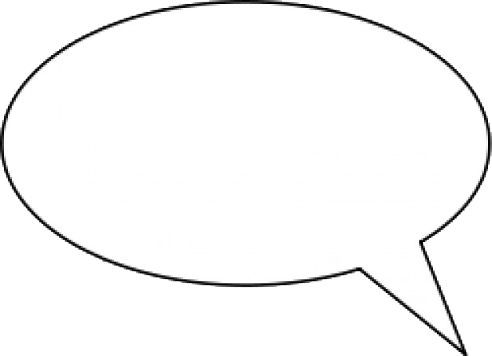
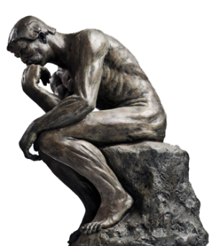
Precedência
2 + 3 * 4 = ??

Slide 38
Operador de atribuição,incremento e decremento.

Slide 40

What is Clean code ?

Slide 41
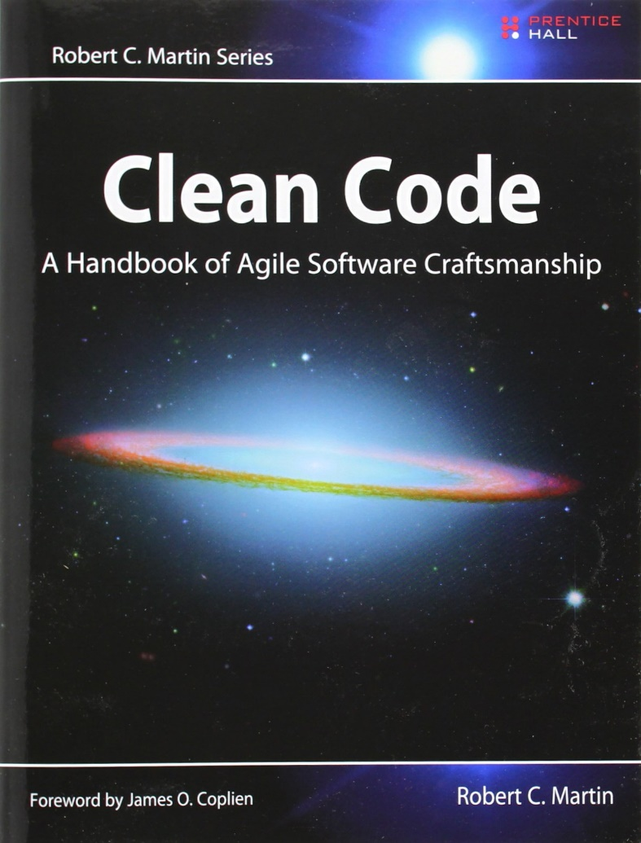
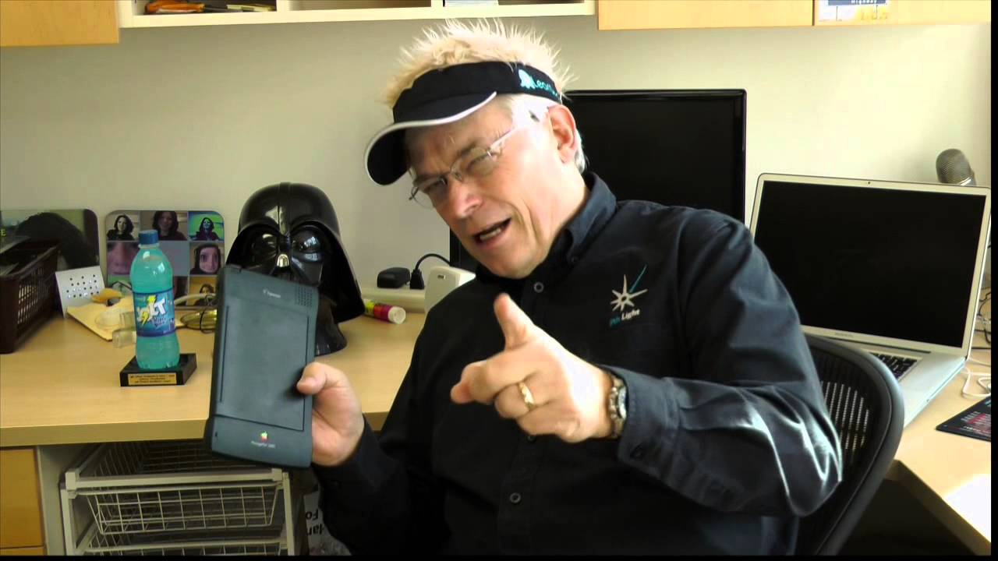
Robert Cecil Martin, também conhecido como "Uncle Bob", é uma grande personalidade da comunidade de desenvolvimento de software, métodos ágeis atuando na área desde 1970 (Wikipédia)

Slide 42
"Um conjunto de boas praticas, para criarmos códigos não apenas para maquinas, mais também para pessoas"

Slide 43
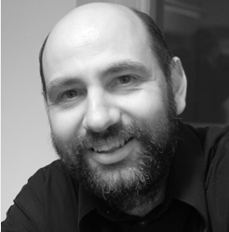
“Qualquer um consegue escrever, código que um computador entende. Bons programadores escrevem código que humanos entendem“ Martin Fowler

Slide 44
“Sempre respeite o seu código e se dedique a ele, até que outros possam ler como um bom livro escrito por um bom autor.” Juliano Sales

Slide 45
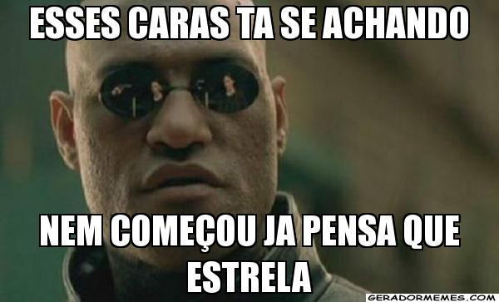

Slide 46
Nome que revele a sua intenção.
Nomes pronunciáveis.
Não utilize trocadilhos.
Excesso de parâmetros
Evite comentário.
Nomes significativos.

Slide 47
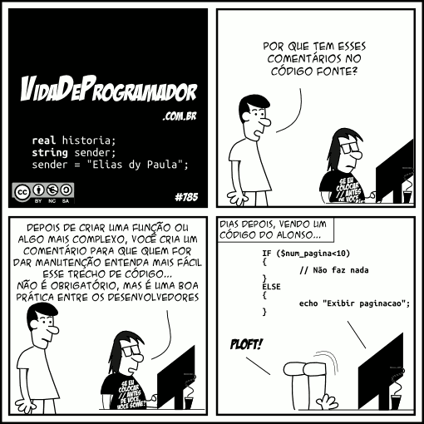

Slide 48

Escrevendo Métodos

Slide 50
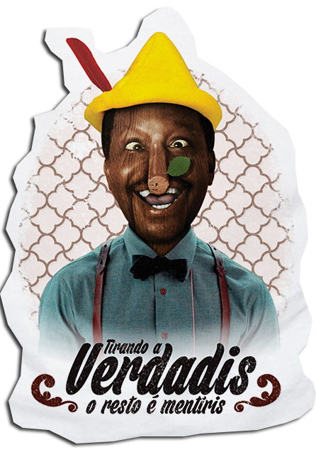
Instruções de Decisão

Slide 51
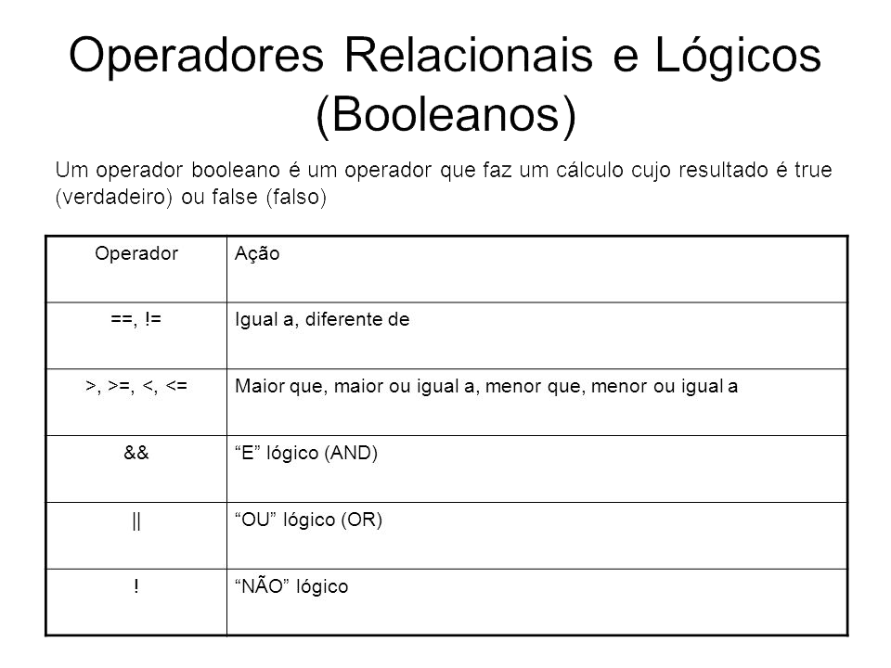

Slide 53


